Slide 1
Обучение как приключение. УРОК географии с использованием ЭФУ
Электронная форма учебника Новая форма – новые возможности!

Slide 2
Новый социальный заказ в области образования

Slide 3
Портрет выпускника основной школы
любящий свой край и своё Отечество, знающий русский и родной язык, уважающий свой народ, его культуру и духовные традиции;
осознающий и принимающий ценности человеческой жизни, семьи, гражданского общества, многонационального российского народа, человечества;
активно и заинтересованно познающий мир, осознающий ценность труда, науки и творчества;
умеющий учиться, осознающий важность образования и самообразования для жизни и деятельности, способный применять полученные знания на практике;
социально активный, уважающий закон и правопорядок, соизмеряющий свои поступки с нравственными ценностями, осознающий свои обязанности перед семьёй, обществом, Отечеством;
уважающий других людей, умеющий вести конструктивный диалог, достигать взаимопонимания, сотрудничать для достижения общих результатов;
осознанно выполняющий правила здорового и экологически целесообразного образа жизни, безопасного для человека и окружающей его среды;
ориентирующийся в мире профессий, понимающий значение профессиональной деятельности для человека в интересах устойчивого развития общества и природы.
Notes:
Как в общем образовании должно формироваться содержание образования, кто его будет и сможет определить, в каких документах и как оно будет отражено.
Для начала посмотрим, как это выглядело раньше в законе «Об образовании» 1992 г. с последующими многочисленными изменениями

Slide 4
ПРЕДМЕТНОЕ СОДЕРЖАНИЕ ВЗАИМОДЕЙСТВУЕТ С ПРОЦЕССУАЛЬНЫМ
Предметные знания
Отношение к деятельности
Учение
Мыслительные операции, набор действий
Знания о действиях, их алгоритме

Slide 5
ОБУЧЕНИЕ ПРОДУКТИВНОЙ ДЕЯТЕЛЬНОСТИ НА ОСНОВЕ УМК
Продуктивная познавательная задача – ситуация затруднения, побуждающая ученика к действию, при котором необходимо применить несколько взаимосвязанных операций, привлекая разные умения и знания.
Атлас, контурные
карты
УЧЕБНИК
Исследовательские
Средства для учителя
Творческие
Частично-поисковые
Рабочая тетрадь для уч-ся
Электронная форма
учебника

Slide 6
Линия УМК по географии
5-6 классы – начальный курс географии, с изучения которого начинается формирование географической культуры и обучение географическому языку.
7 класс – формирование целостного представления о многообразии современного мира.
8 класс – рассматривается географическое положение и формирование государственной территории России, её природа и население.
9 класс – посвящен хозяйству России: даётся общая характеристика хозяйства и рассматриваются природно-хозяйственные регионы.
Деятельностный принцип изучения географии, а также диагностика результатов формирования географических умений «заложена» в рубрике «Школа географа-исследователя».
Материал учебников делает возможным углублённое изучение географии России.
Состав УМК:
Программа (с CD-диском)
Методическое пособие для 5-6 классов
Методическое пособие для 5-9 классов
Учебник
Рабочая тетрадь
Технологические карты (5 класс)
Методическое пособие
Тренировочные задания (7 класс)
Тестовые задания (8 класс)
Атласы, контурные карты
под общ. ред. В.П. Дронова

Slide 7
Нормативно-правовое обеспечение использования электронной формы учебников

Slide 8
Нормативно-правовые документы
Федеральный закон «Об образовании в Российской Федерации» (№273, от 29 декабря 2012)
Статья18.
1. В организациях, осуществляющих образовательную деятельность, в целях обеспечения реализации образовательных программ формируются библиотеки, в том числе цифровые (электронные) библиотеки, обеспечивающие доступ к профессиональным базам данных, информационным справочным и поисковым системам, а также иным информационным ресурсам. Библиотечный фонд должен быть укомплектован печатными и (или) электронными учебными изданиями (включая учебники и учебные пособия), методическими и периодическими изданиями по всем входящим в реализуемые основные образовательные программы учебным предметам, курсам, дисциплинам (модулям).
Notes:
В части применения электронного обучения , дистанционных образовательных технологий, создало базовые законодательные условия для использования в школьной практике различных форм электронного обучения, в том числе и электронных учебников (ЭФУ). В результате у школы появляется возможность использовать электронные учебники в образовательном процессе.

Slide 9
Нормативно-правовые документы
Федеральный закон «Об образовании в Российской Федерации» (№273, от 29 декабря 2012)
Статья 13. Общие требования к реализации образовательных программ.
«…При реализации образовательных программ используются различные образовательные технологии, в том числе дистанционные образовательные технологии, электронное обучение».
Реализация электронного обучения и дистанционных технологий включает в себя определенные требования, которые ведут к необходимости использования электронных учебников в образовательном процессе.
Notes:
Электронный учебник перестает быть опцией для образования и становится законодательно закрепленной необходимостью.

Slide 10
Изменения в законодательстве
Статья 16. Реализация образовательных программ с применением электронного обучения и дистанционных образовательных технологий
2. Организации, осуществляющие образовательную деятельность, вправе применять электронное обучение, дистанционные образовательные технологии при реализации образовательных программ в порядке, установленном федеральным органом исполнительной власти, осуществляющим функции по выработке государственной политики и нормативно-правовому регулированию в сфере образования.
3. При реализации образовательных программ с применением исключительно электронного обучения, дистанционных образовательных технологий в организации, осуществляющей образовательную деятельность, должны быть созданы условия для функционирования электронной информационно-образовательной среды, включающей в себя электронные информационные ресурсы, электронные образовательные ресурсы, совокупность информационных технологий, телекоммуникационных технологий, соответствующих технологических средств и обеспечивающей освоение обучающимися образовательных программ в полном объеме независимо от места нахождения обучающихся.
Закон «Об образовании в Российской Федерации» (№ 273-ФЗ от 29.12.2012)

Slide 11
Нормативно-правовые документы
Приказ N 1047 Минобрнауки России от 5 сентября 2013 г.
«Об утверждении Порядка формирования федерального перечня учебников, рекомендуемых к использованию при реализации имеющих государственную аккредитацию образовательных программ начального общего, основного общего, среднего общего образования».
«В федеральный перечень учебников включаются учебники, рекомендованные Научно-методическим советом по учебникам... С 1 января 2015 года представляется наряду с учебником в печатной форме учебник в электронной форме»
Приказ N 1559 Минобрнауки России от 8 декабря 2014 г.
«О внесении изменений в Порядок формирования федерального перечня учебников, рекомендуемых к использованию при реализации имеющих государственную аккредитацию образовательных программ начального общего, основного общего, среднего общего образования, утвержденный Приказом 1047 от 5 сентября 2013 г.».
«…В пункте 3:.. подпункт "б" изложить в следующей редакции:
"б) представленные в печатной форме, полученной печатанием или тиснением, полиграфически самостоятельно оформленные, и электронной форме, представляющей собой электронное издание, соответствующее по структуре, содержанию и художественному оформлению печатной форме учебника, и дополняющие содержание учебника.";
Notes:
Приказ N 1559 Минобрнауки России от 8 декабря 2014 г. – единственный на сегодня документ, где прописаны требования к ЭФУ…

Slide 12
Порядок формирования федерального перечня учебников
Порядок формирования федерального перечня учебников утвержден приказом Минобрнауки России от 5 сентября 2013 г. № 1047.
В Порядок внесены изменения (приказ Минобрнауки России от 8 декабря 2014 г. № 1559):
с 1 января 2015 года обязательно представляется электронная форма учебника
проведение научной историко-культурной экспертизы учебников истории России
Научно-методический совет по учебникам (Приказ Минобрнауки России от 24 февраля 2014 г. № 138)
Экспертизы:
Научная (научная историко-культурная для учебников истории России)
Педагогическая
Общественная
Этнокультурная и региональная
Федеральный перечень учебников утвержден приказом Минобрнауки России от 31 марта 2014 года № 253 (fpu.edu.ru)

Slide 13
ЭЛЕКТРОННАЯ ФОРМА УЧЕБНИКА
Электронная форма учебника по структуре, содержанию и художественному оформлению соответствует печатной форме учебника. А также содержит:
педагогически обоснованное для усвоения материала учебника количество мультимедийных и (или) интерактивных элементов (галереи изображений, аудиофрагменты, видеоролики, презентации, анимационные ролики, интерактивные карты, тренажеры, лабораторные работы, эксперименты и (или) иное);
электронная форма учебника в полном объеме содержит иллюстрации содержащиеся в печатной форме;
средства контроля и самоконтроля;
реализует возможность создания пользователем заметок, закладок и перехода к ним.

Slide 14
Приказ Минобрнауки России от 29.12.2014 N 1643
"О внесении изменений в приказ Министерства образования и науки Российской Федерации от 6 октября 2009 г. N 373 "Об утверждении и введении в действие федерального государственного образовательного стандарта начального общего образования"
«2.34. в пункте 27:... абзацы пятый-седьмой изложить в следующей редакции: «…Норма обеспеченности образовательной деятельности учебными изданиями определяется исходя из расчета: не менее одного учебника в печатной и (или) электронной форме, достаточного для освоения программы учебного предмета на каждого обучающегося по каждому учебному предмету….»
Приказ Минобрнауки России от 29 декабря 2014 г. № 1644
"О внесении изменений в приказ Министерства образования и науки Российской Федерации от 17 декабря 2010 г. № 1897 «Об утверждении федерального государственного образовательного стандарта основного общего образования» «2.33. в пункте 26:... абзацы шестнадцатый-восемнадцатый изложить в следующей редакции: «…Норма обеспеченности образовательной деятельности учебными изданиями определяется исходя из расчета: не менее одного учебника в печатной и (или) электронной форме, достаточного для освоения программы учебного предмета на каждого обучающегося по каждому учебному предмету….»
Приказ Минобрнауки России от 29 декабря 2014 г. N 1645
"О внесении изменений в приказ Министерства образования и науки Российской Федерации от 17 мая 2012 г. N 413 "Об утверждении федерального государственного образовательного стандарта среднего (полного) общего образования" «3.30. в пункте 27:... абзацы четвертый и пятый изложить в следующей редакции: «…Норма обеспеченности образовательной деятельности учебными изданиями определяется исходя из расчета: не менее одного учебника в печатной и (или) электронной форме, достаточного для освоения программы учебного предмета на каждого обучающегося по каждому учебному предмету….»

Slide 15
Соответствие ЭФУ ИЦ ВЕНТАНА-ГРАФ требованиям
приказа МОиН РФ №1559
Требования МОиН
Реализация требований ИЦ «ВЕНТАНА-ГРАФ»
«Электронная форма учебника… представлена в общедоступных форматах, не имеющих лицензионных ограничений для участника образовательного процесса»
✓
✓
✓
✓
✓
«Электронная форма учебника… может быть воспроизведена на трех или более операционных системах, не менее двух из которых для мобильных устройств»
«Электронная форма учебника… должна воспроизводиться на не менее чем двух видах электронных устройств (стационарный или персональный компьютер, в том числе с подключением к интерактивной доске, планшетный компьютер и иное)»
✓
✓
✓
✓

Slide 16
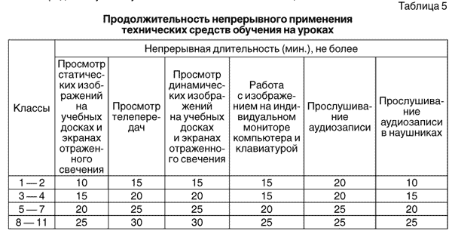
Нормы СанПин
Постановление Главного государственного санитарного врача Российской Федерации от 29 декабря 2010 г. N 189 г. Москва
"Об утверждении СанПиН 2.4.2.2821-10 "Санитарно-эпидемиологические требования к условиям и организации обучения в общеобразовательных учреждениях""
Зарегистрировано в Минюсте РФ 3 марта 2011 г.
Регистрационный N 19993

Slide 17
Особенности построения и использования ЭФУ

Slide 19
Электронная форма учебника новая форма – новые возможности
ЭФУ=Печатная форма
Преимущества ЭФУ
структурированность;
унифицированность;
системность;
научность;
наглядность;
разнообразие контрольно‑измерительных материалов.
мультимедийность;
интерактивность;
полнота и вариативность содержания;
разнообразие форм предъявления учебной информации;
наличие контрольно‑измерительных материалов для автоматической проверки;
наличие инструментов и сервисов для работы с учебной информацией.

Slide 20
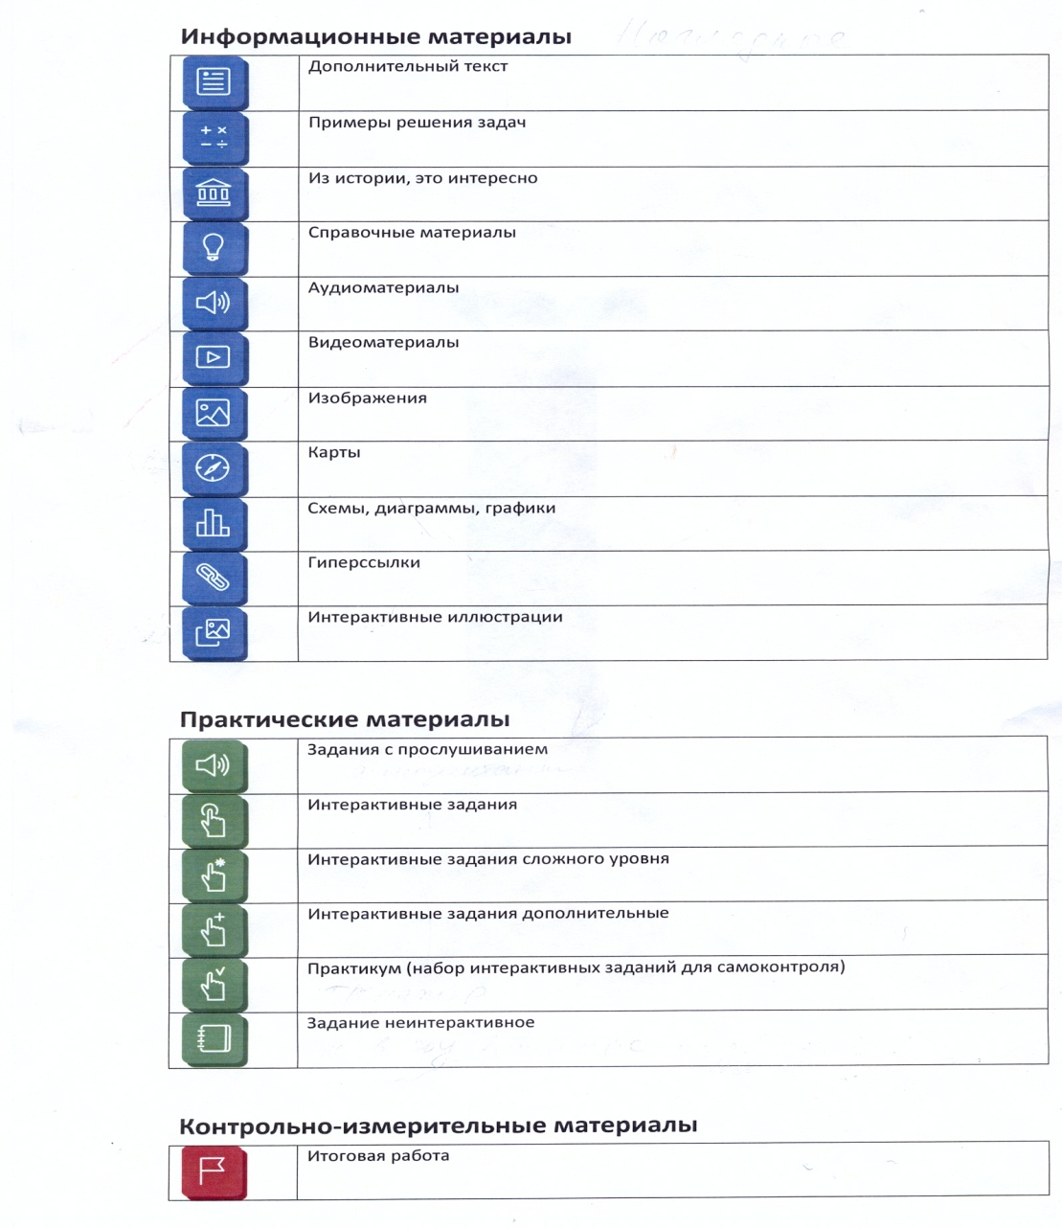
Аппарат ЭФУ содержит
педагогически обоснованное для усвоения материала учебника количество мультимедийных
и/или интерактивных элементов:
галереи изображений;
аудиофрагменты;
видеоролики;
презентации;
анимационные ролики;
интерактивные карты;
тренажеры;
и иное
Notes:
ЭФУ содержит педагогически обоснованное для усвоения материала учебника количество мультимедийных и (или) интерактивных элементов (галереи изображений, аудиофрагменты, видеоролики, презентации, анимационные ролики, интерактивные карты, тренажеры, лабораторные работы, эксперименты и (или) иное)
Электронная форма учебника представляет собой электронное издание, соответствующее по структуре, содержанию и художественному оформлению печатной форме учебника, содержащее материалы, расширяющие и дополняющие содержание учебника.
Доступ к мультимедийному контенту осуществляется путем нажатия на иконку, размещенную на полях учебника.
Описание всех типов мультимедийных объектов и условных обозначений прописано в инструкции, содержащейся в каждом экземпляре электронной версии учебника
Все иллюстрации и карты можно увеличить, чтобы рассмотреть детально

Slide 21
Электронная форма учебника представляет собой электронное издание, соответствующее по структуре, содержанию и художественному оформлению печатной форме учебника, содержащее материалы, расширяющие и дополняющие содержание учебника.

Slide 25
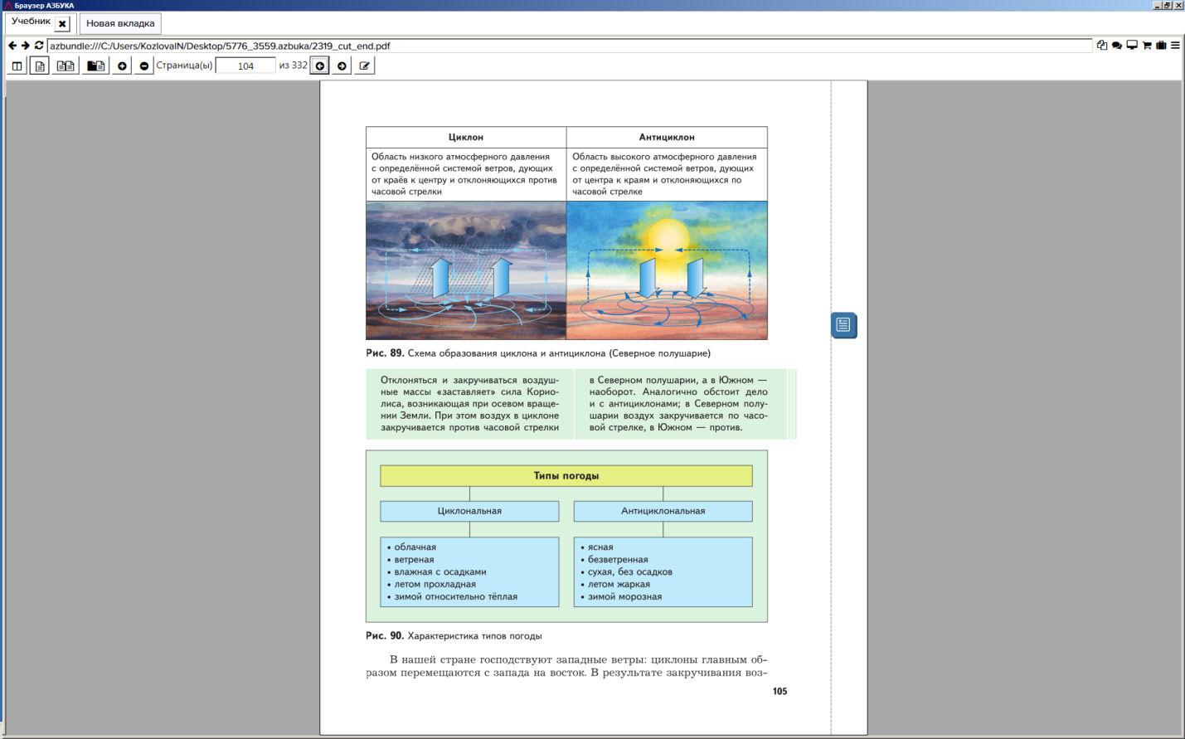

Slide 26
Построение урока с использованием ЭФУ

Slide 27
Обучение на основе деятельностного подхода
Мотивация
Учебная цель
Познавательная задача
Учебные действия и операции
Контроль и самоконтроль

Slide 28
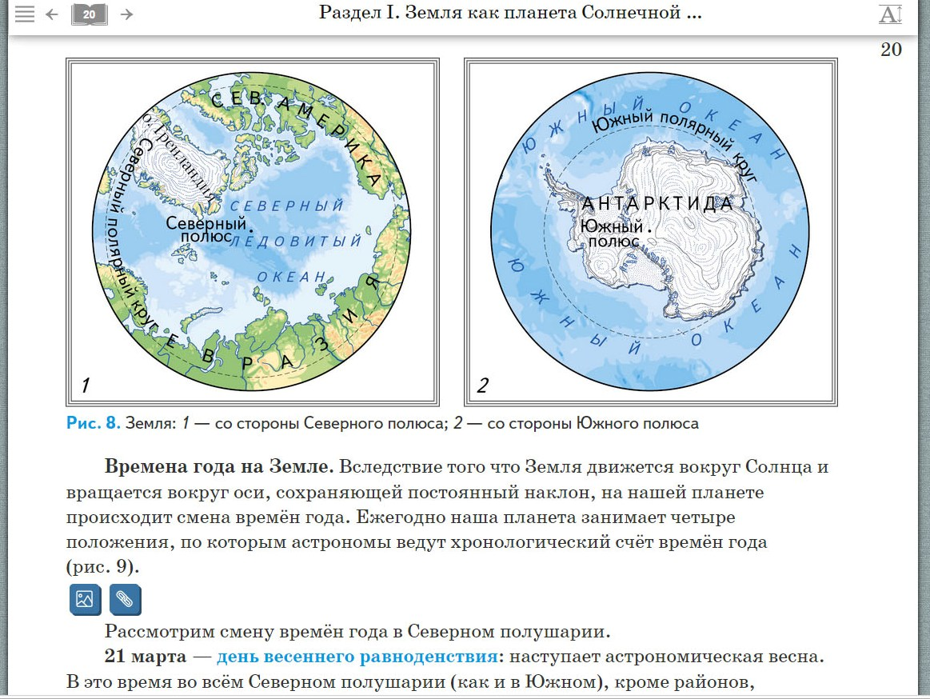
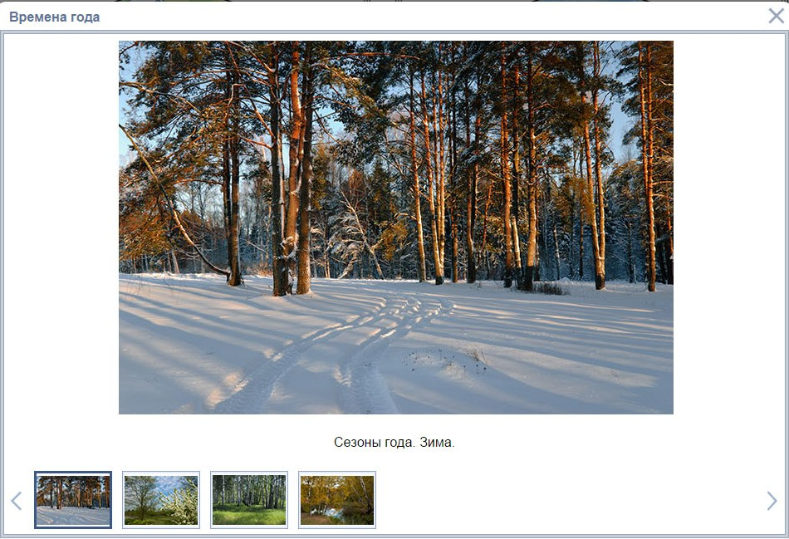
Организационно - мотивационный этап урока
Актуализация знаний и имеющегося опыта,
мотивация, целеполагание, постановка
учебной задачи:

Slide 29
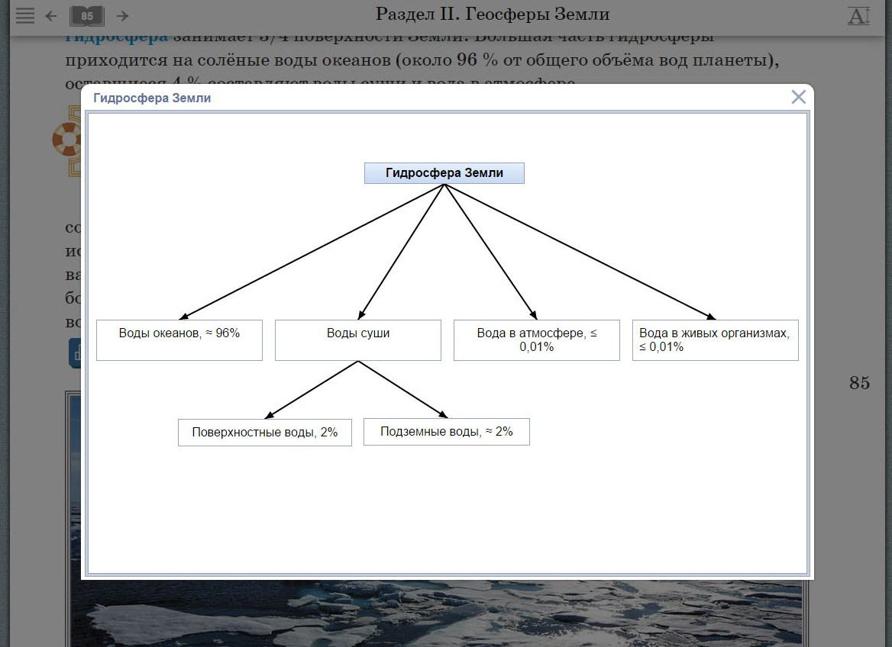
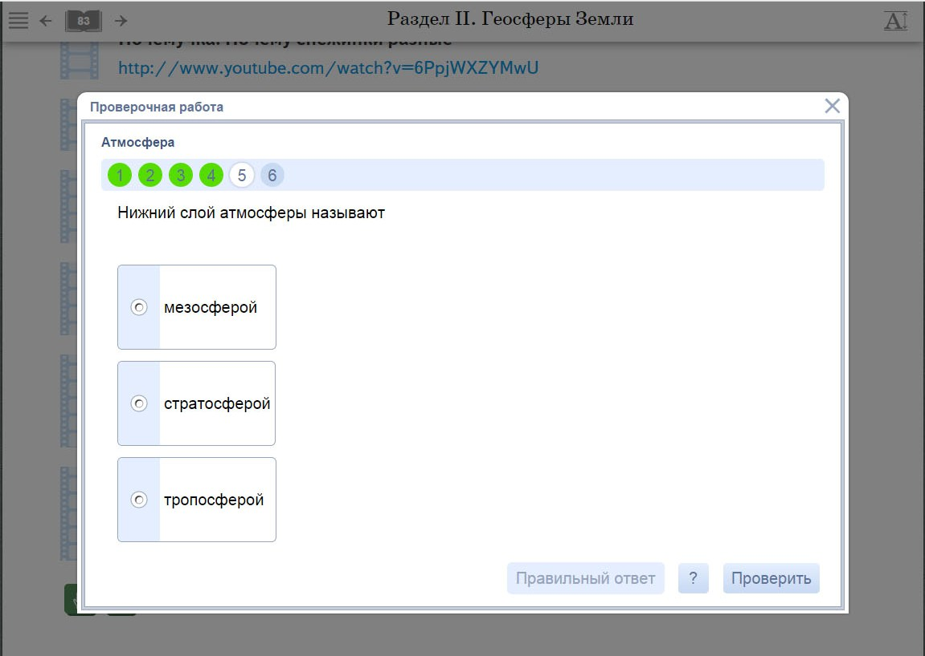
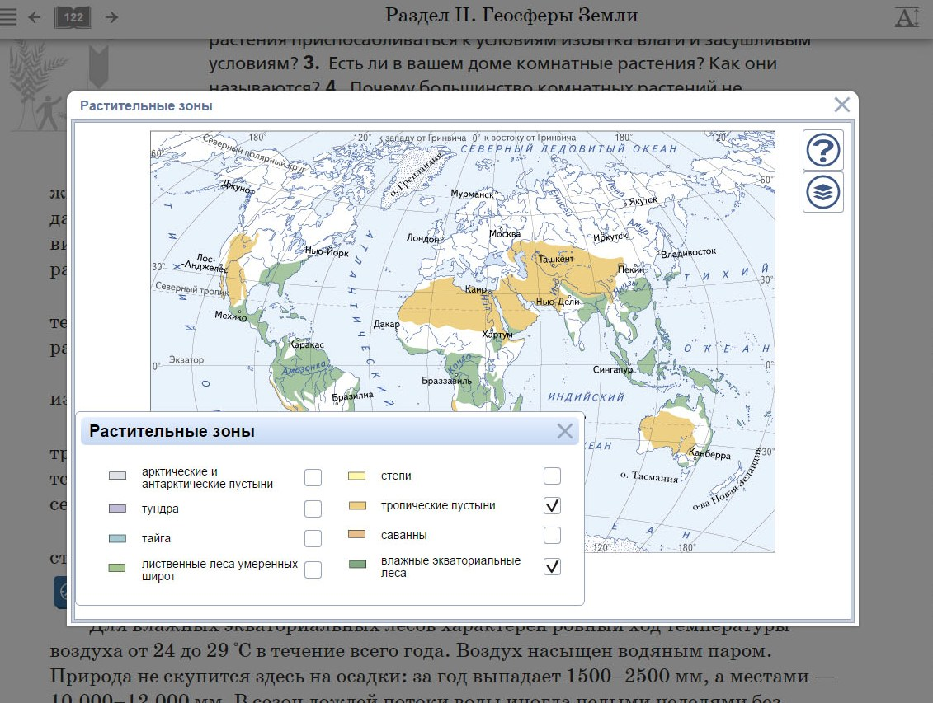

Slide 30
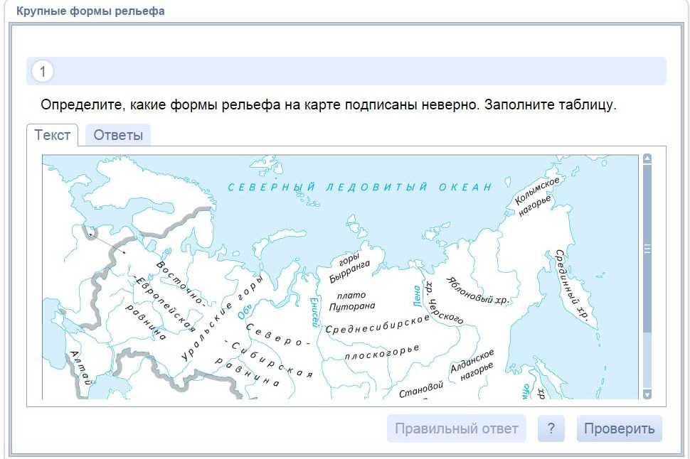
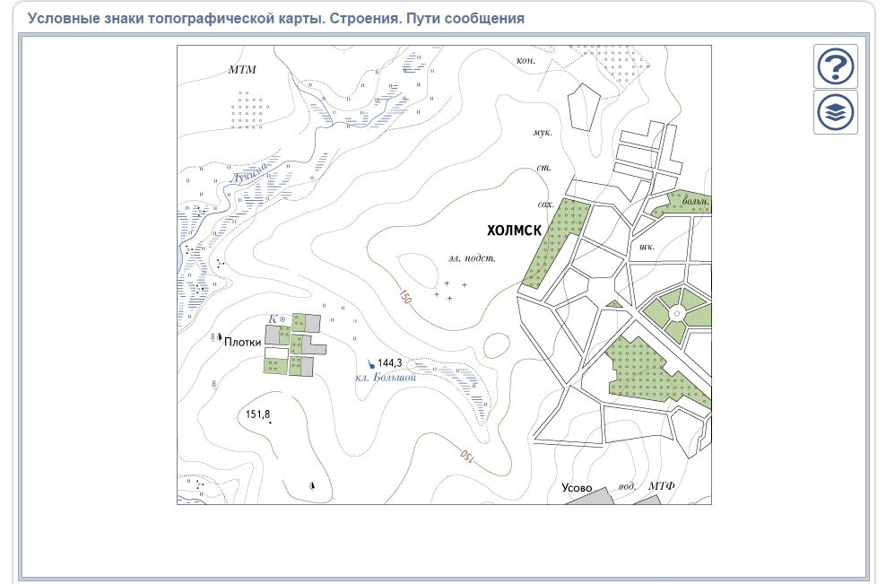
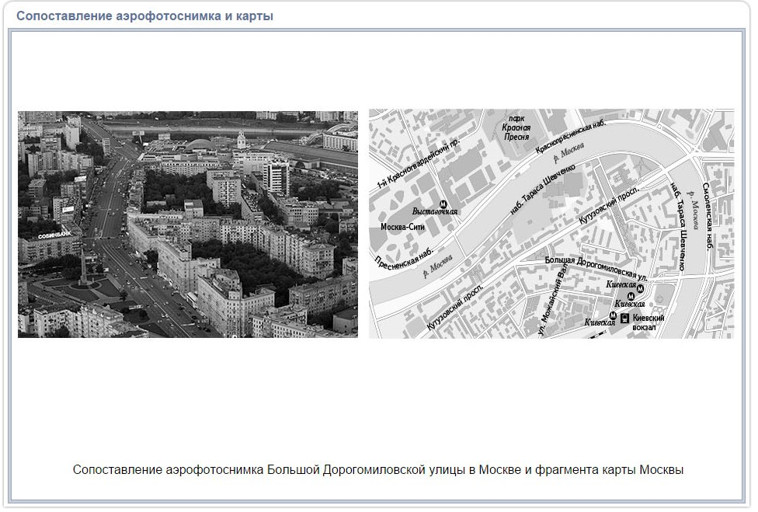
Процессуально - содержательный этап урока
Учебные действия и операции:

Slide 31
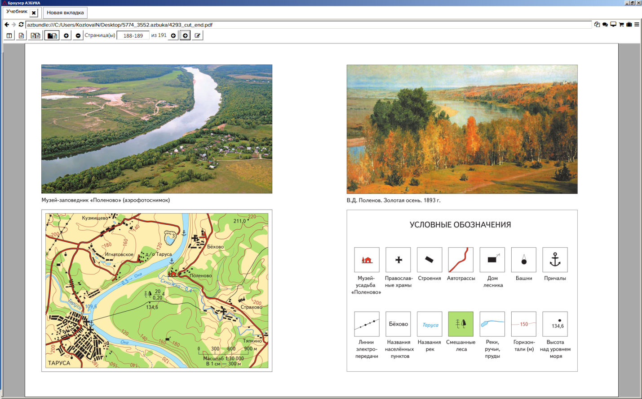

Slide 32
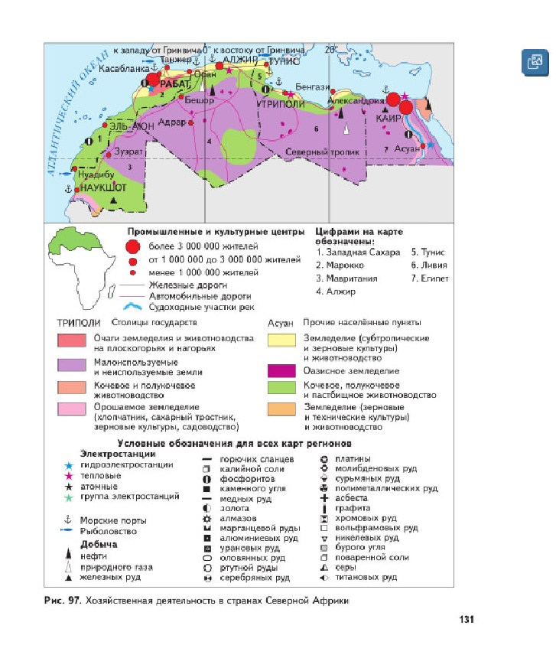
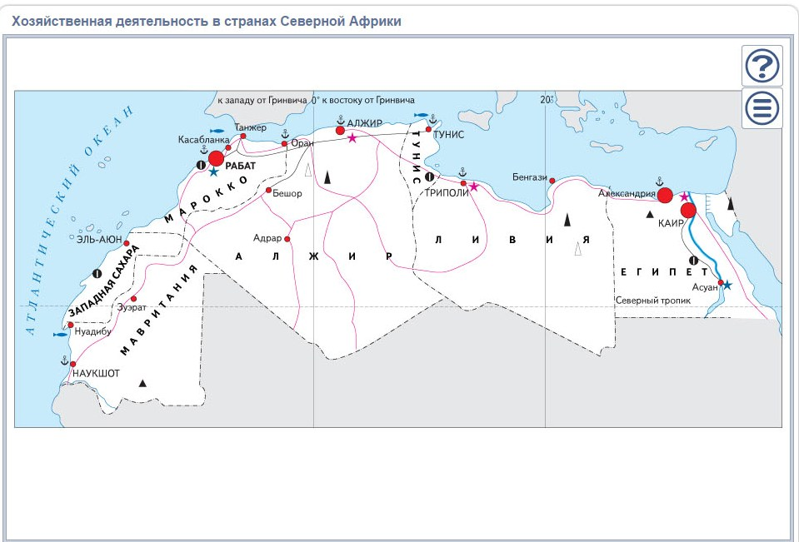

Slide 33
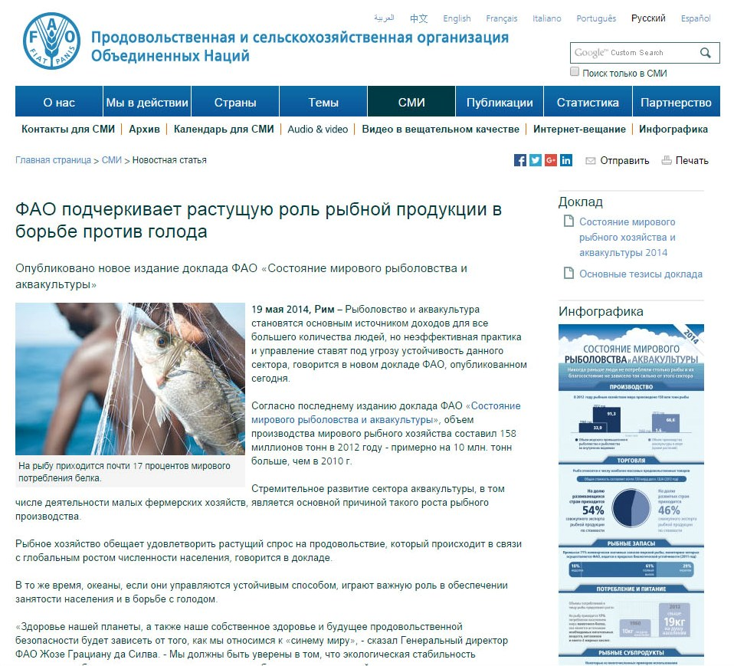
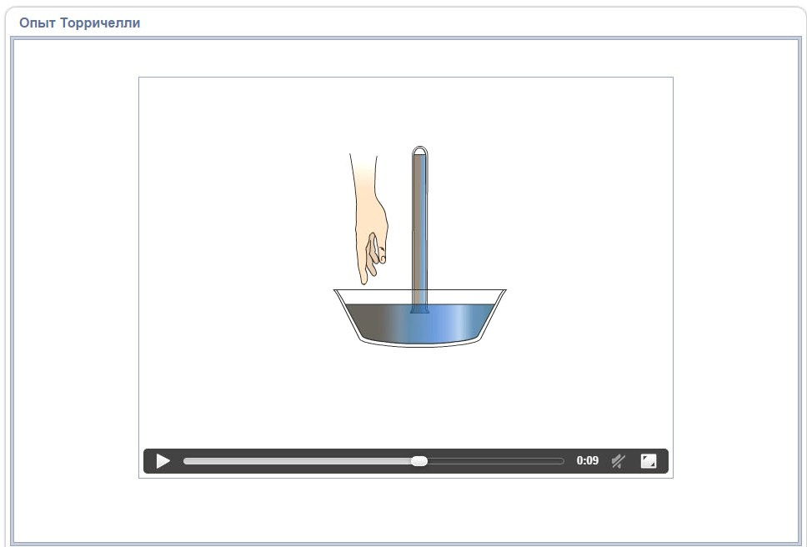

Slide 34
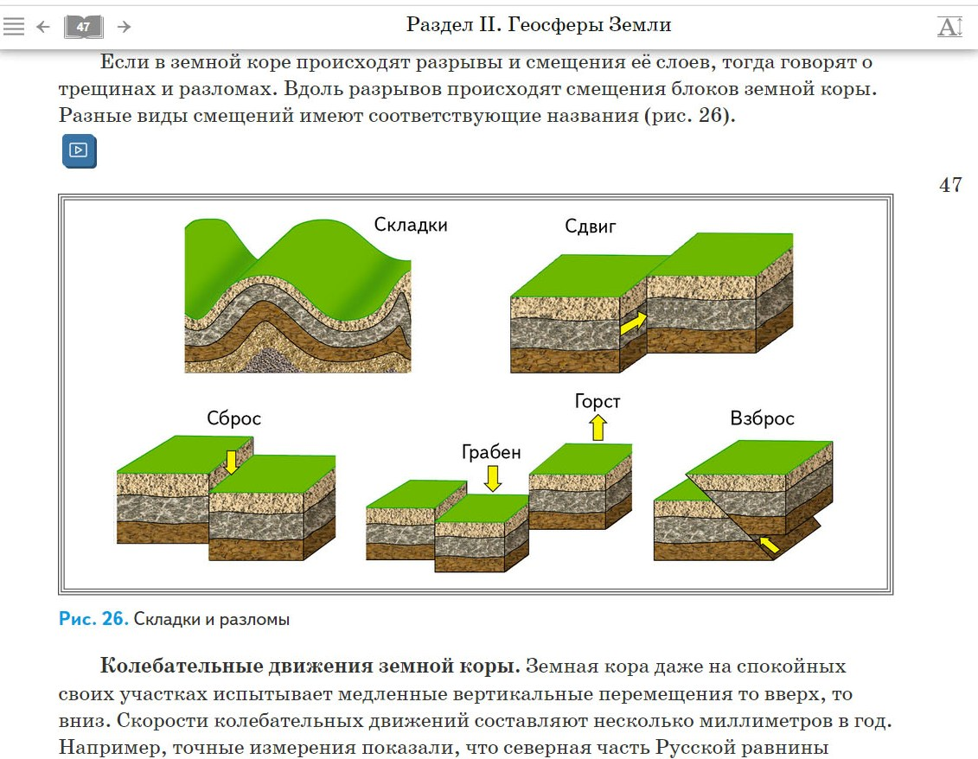

Slide 36
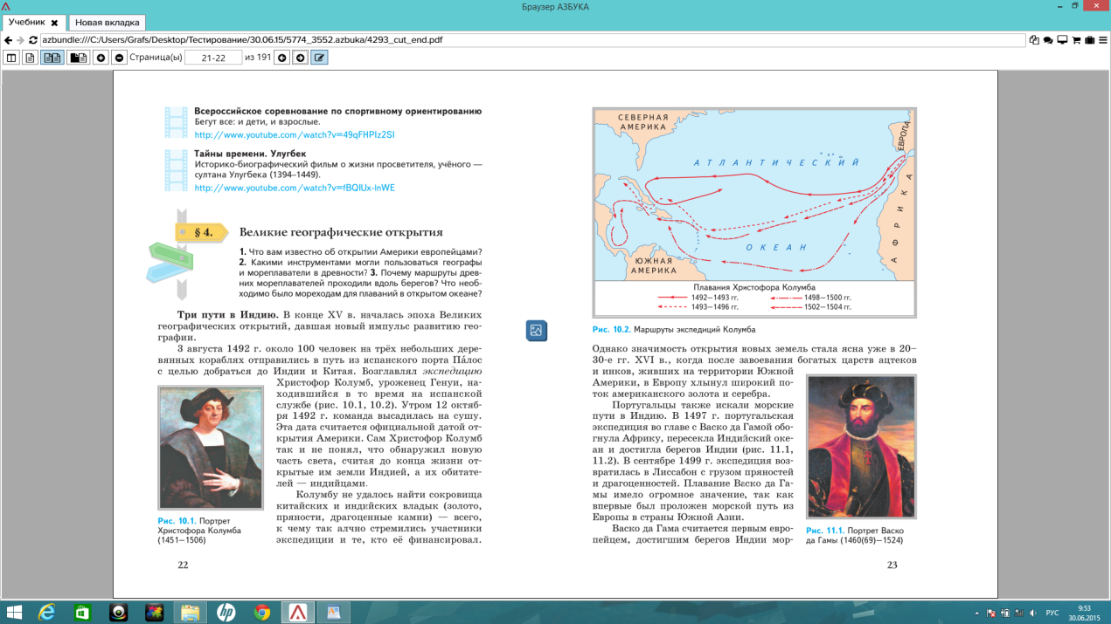

Slide 37
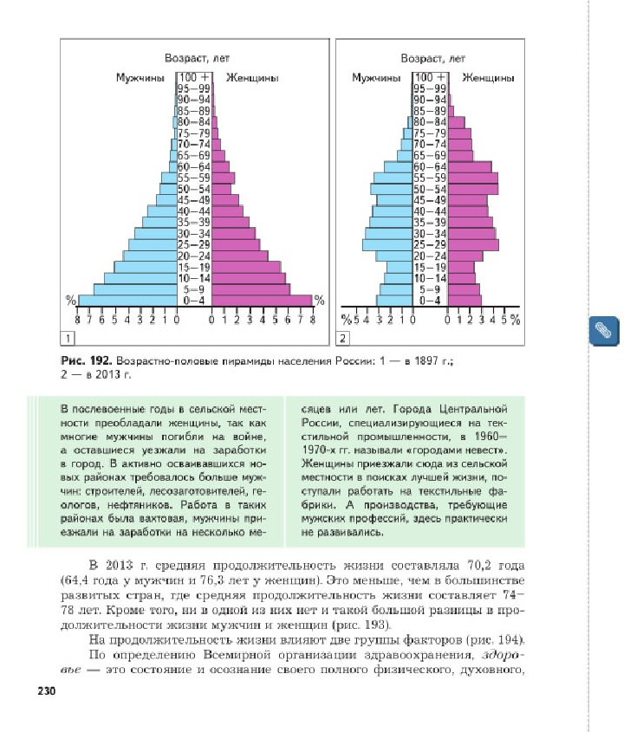
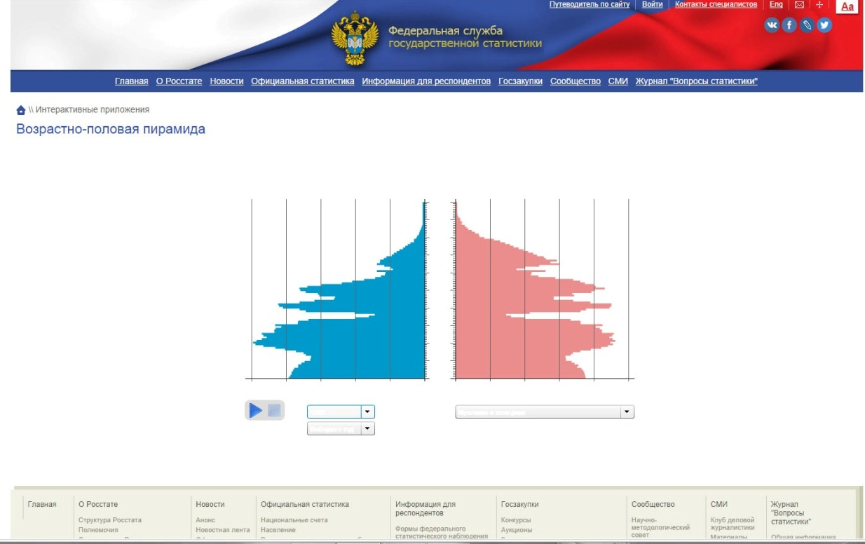

Slide 39
НАГЛЯДНЫЕ МАТЕРИАЛЫ. КАРТА С МАСШТАБИРОВАНИЕМ
Notes:
Карта является масштабируемой. Пользователь может увеличить отдельный участок карты для более детального просмотра.

Slide 40
НАГЛЯДНЫЕ МАТЕРИАЛЫ. КАРТА С МАСШТАБИРОВАНИЕМ
Notes:
Дополнительная иллюстрация может представлять собой карту, которая также откроется в отдельном окне.

Slide 41
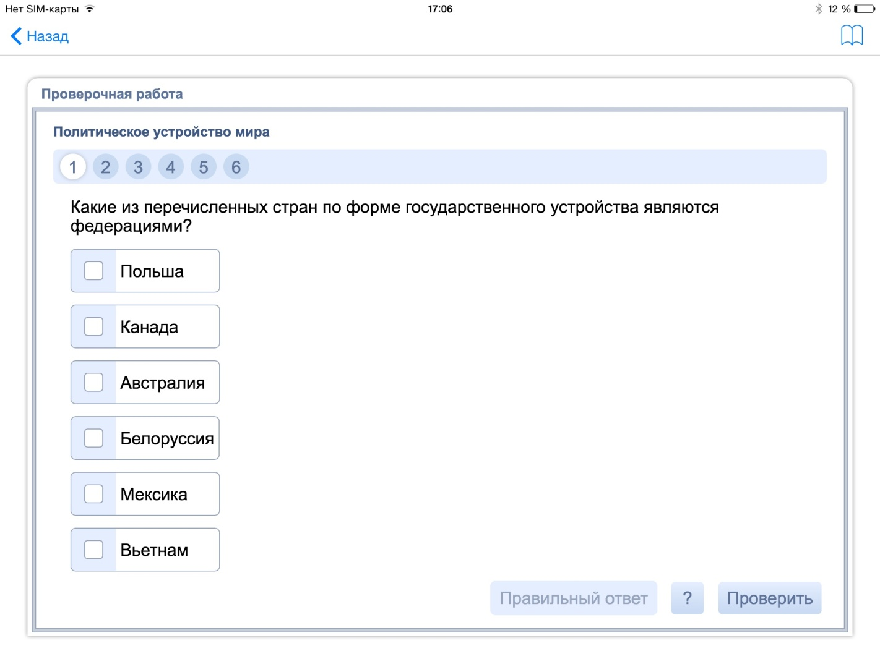
при нажатии на иконку возле
текста откроется окно с заданием
Notes:
Предложенные в учебниках тренажеры дают возможность выполнить задания с отложенной или моментальной проверкой в зависимости от поставленной перед учеником задачи.
Важным интерактивным объектом являются проверочные работы в тестовой форме, которые также вызываются со страницы учебника и открываются в отдельном окне.
Если тест не выполнен до конца, Пользователю выводится соответствующее сообщение с предложением.
После того, как тест пройден, при нажатии кнопки «Проверить» Пользователю выводятся результаты прохождения теста. Зеленым цветом подсвечиваются правильные ответы. Красным – неправильные.

Slide 42
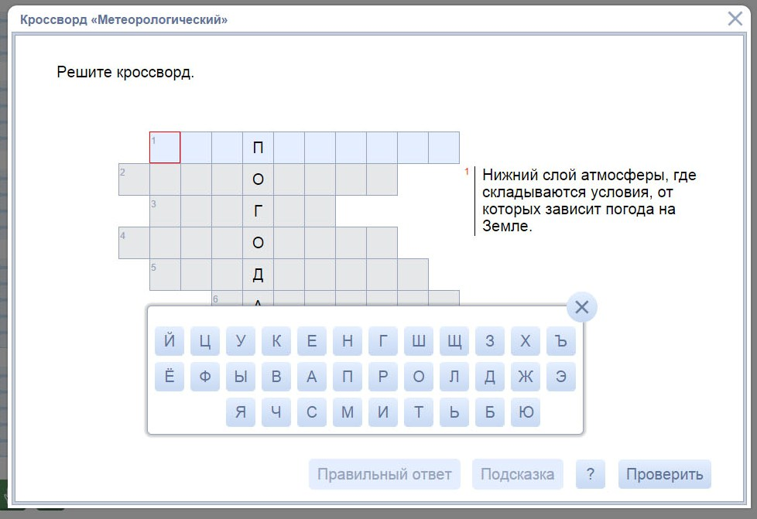
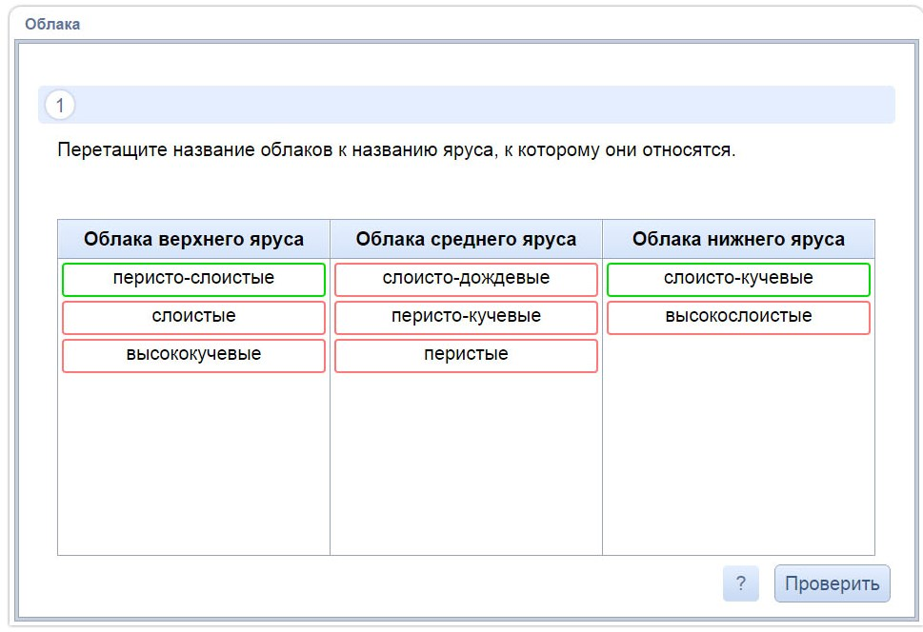
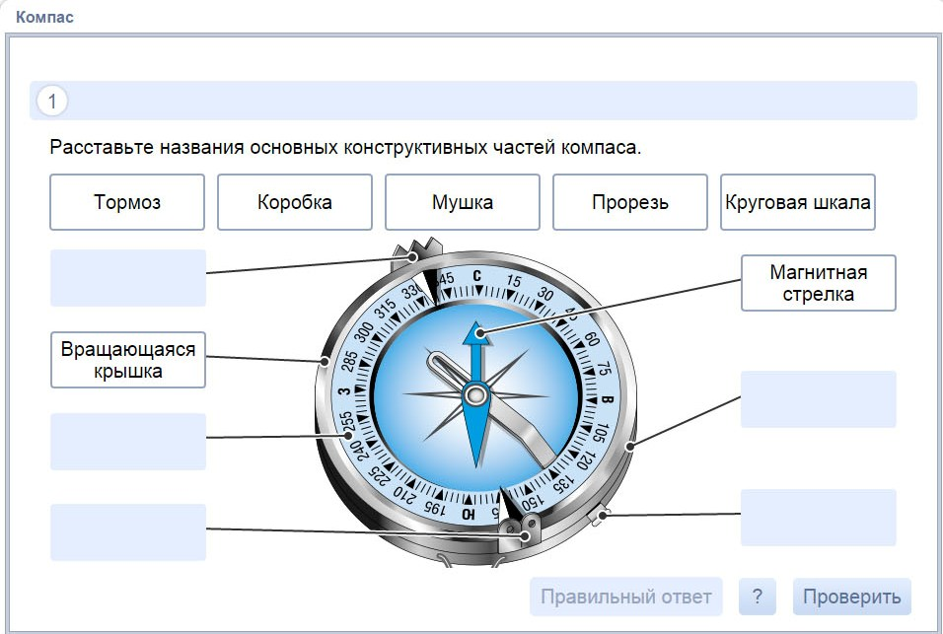
Оценочно - рефлексивный этап урока
Обобщение изученного материала,
обсуждение итогов работы урока,
контроль и оценка:

Slide 43
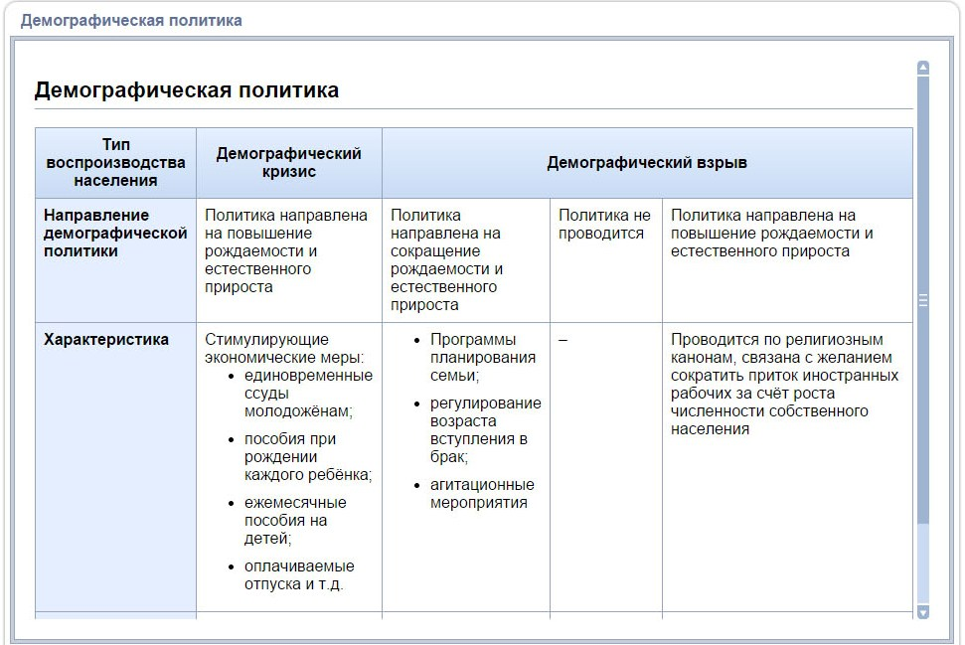

Slide 48
Создаем заметки, закладки

Slide 49
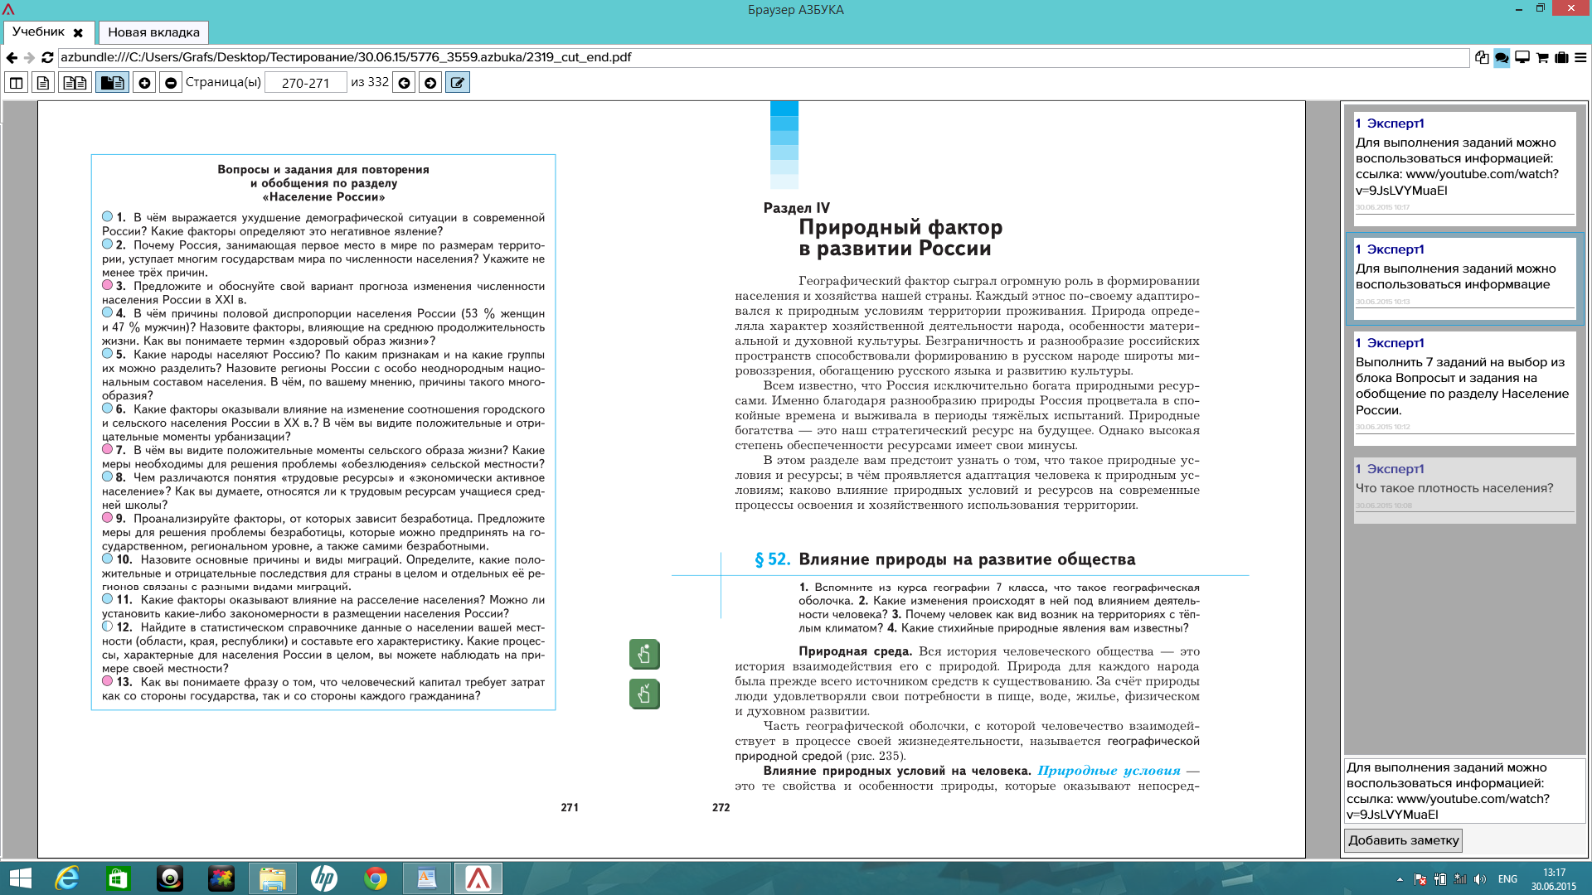
Создаем заметки, закладки

Slide 50
Преимущества ЭФУ
1
Образовательные ресурсы и инструменты, необходимые для организации образовательной деятельности и взаимоотношении со всеми участниками образовательных отношений (коллеги, учащиеся, родители и др.;
2
4
5
Использование ЭФУ делает уроки более динамичными, интересными, позволяет учитывать индивидуальные особенности учащихся;
6
В ЭФУ есть вся необходимая информация к уроку, что сокращает время на поиск
3
Инструменты для проведения уроков, максимально включающие в себя материалы, чтобы процесс обучения стал интересным – с одной стороны, и дающие возможность выстраивания индивидуальных образовательных траекторий – с другой;
Инструменты для проектирования проверочных работ разного вида и уровня сложности с сохранением результата и/или возможностью вывода на печать;
Наглядность помогает при объяснении; анимации заменяют доску и мел, звуковое сопровождение – речь учителя

Slide 51
Преимущества ЭФУ
7
8
9
12
11
10
У учащихся меньше тратится время на запись в тетрадях
У учащихся есть возможность выстраивать собственные образовательные маршруты, используя самоконтроль и самооценку
ЭФУ дает возможность получить новую информацию по предмету в активной форме
Задания в ЭФУ развивает творческие способности
В ЭФУ много дополнительного материала , позволяющего углубить знания
Можно сразу узнать результат тестирования по предмету

Slide 52
Преимущества ЭФУ
Средства ЭФУ для организации дифференцированного подхода в обучении
разработка карточек с заданиями разного уровня, с ссылками на страницы в учебнике;
учет индивидуальных особенностей учащихся ( отбор содержания, вида и форм учебного материала избирательно по отношению к ученикам);
Средства ЭФУ помогающие выстраивать индивидуальную траекторию учащихся
возможность открывать учебник быстро на любой странице, масштабировать размер изображения;
интерактивные задания разного уровня сложности;
Элементы ЭФУ способствующие увеличению концентрации и продуктивности внимания учащихся
чтение дополнительного материала;
тренажеры, лабораторные работы, дополнительный материал;
Заметки;
иллюстрации;
интерактивные задания;
тестовые задания;
виртуальные лаборатории.
Объекты, сервисы ЭФУ побуждающие учащихся выполнять дополнительные задания
активные ссылки по тексту учебника привлекают внимание и побуждают открыть и посмотреть, что за ними находится.

Slide 53
ЭФУ как средство индивидуализации обучения
визуалам
галереи фотографий, видеофрагменты, текстовая информация;
кинестетикам
интерактивные задания, виртуальные лаборатории, работа с клавиатурой.
аудиалам
звуковое сопровождение, видеофрагменты;

Slide 54
Преимущества ЭФУ
ЭФУ как средство индивидуализации обучения:
левополушарным: текстовая информация, звуковое сопровождение, тестовые и логические задания;
правополушарным: видеофрагменты, эстетическое восприятие через фотографии объектов, задания в картинках, интерактивные и творческие задания

Slide 55
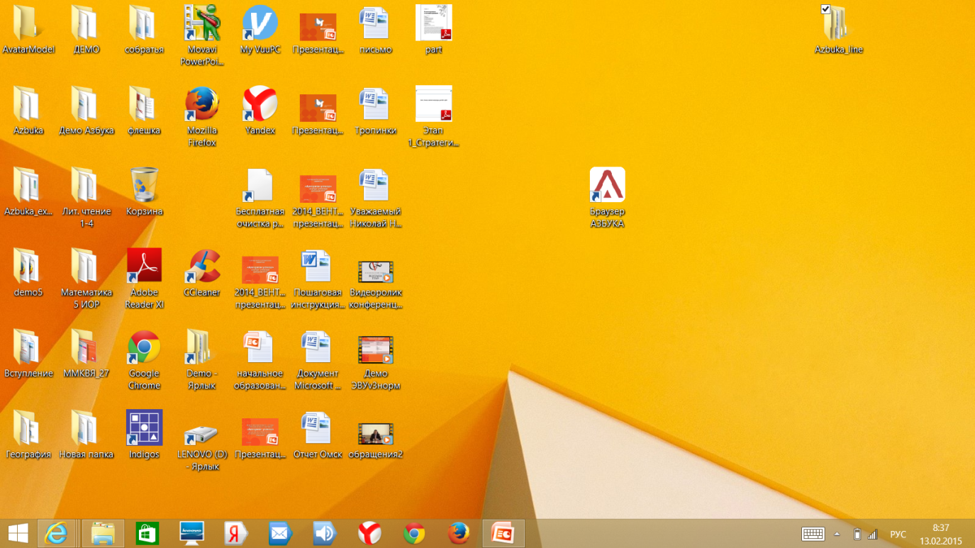
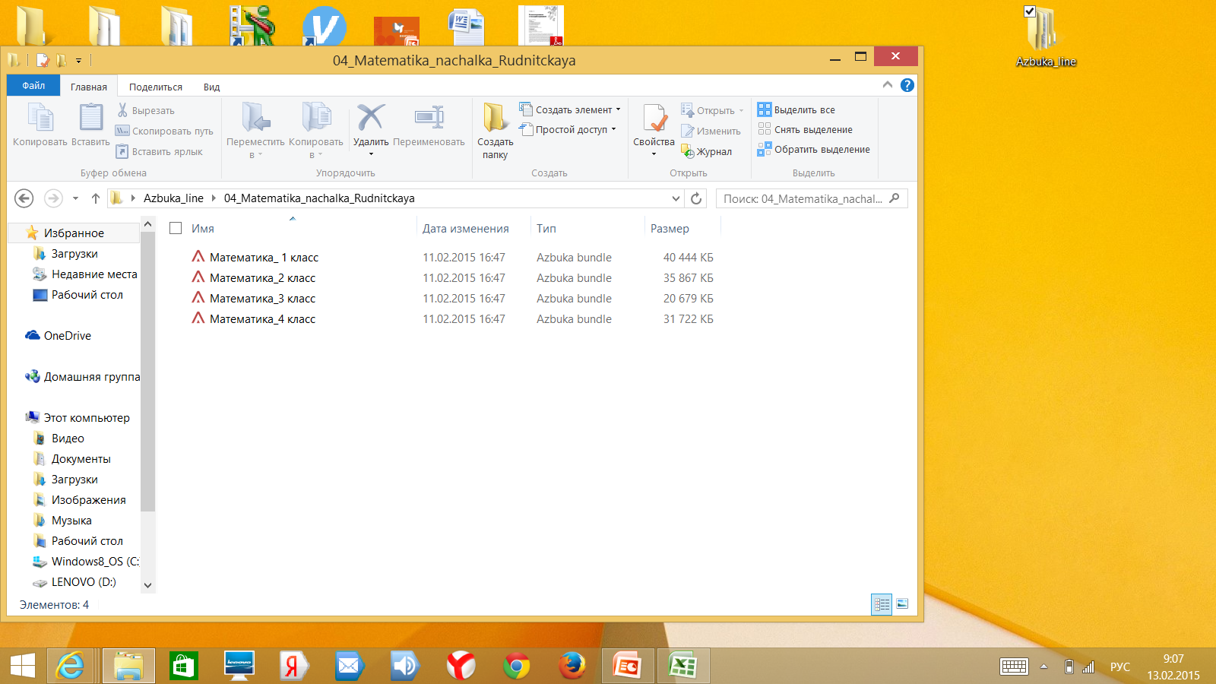
ЭФУ представлена в общедоступных форматах, не имеющих лицензионных ограничений для участника образовательного процесса
установка приложения компании агрегатора
(«Азбука» или «ОРФОГРАФ»)
- выбор и покупка ЭФУ
используемые форматы:
pdf /html/ учебники
html 5 / мультимедийные объекты (за исключением внешних ссылок)
Notes:
- регистрация на сайте «Азбука»

Slide 56
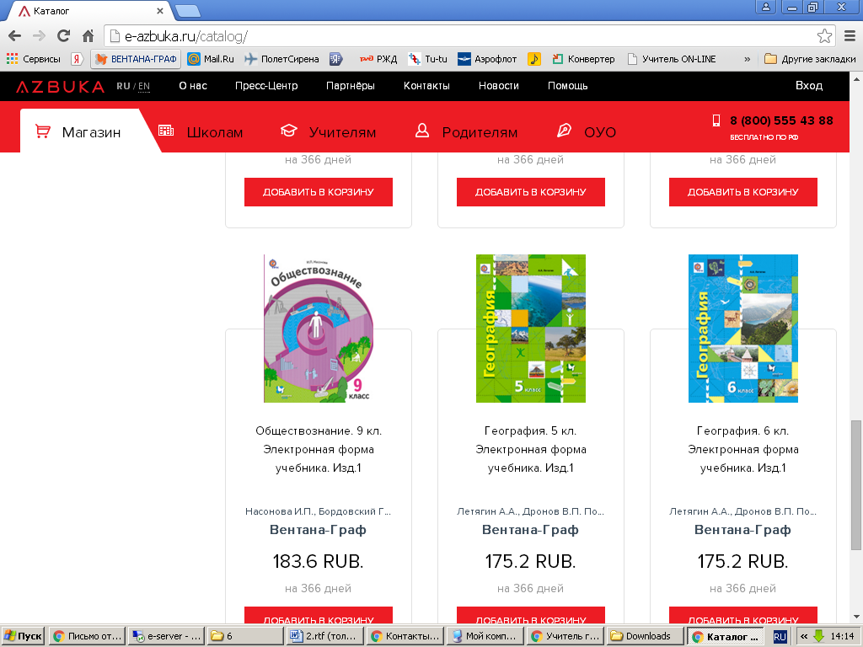

Slide 57
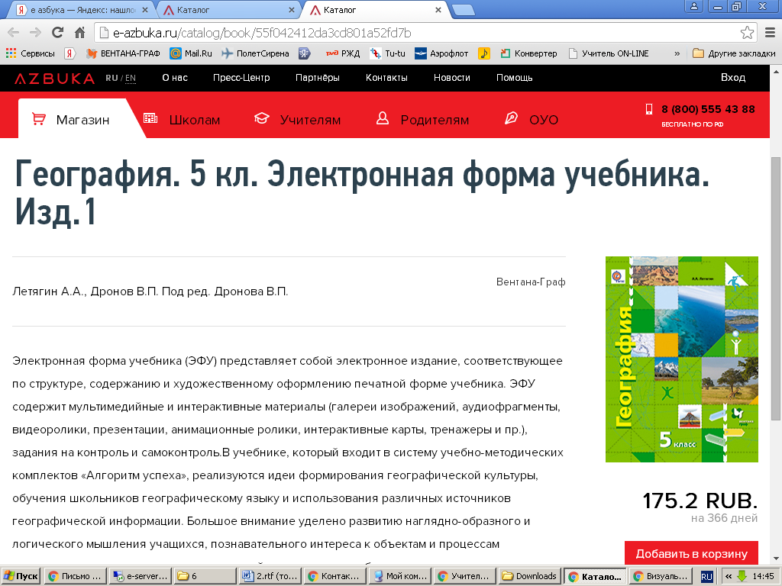

Slide 58
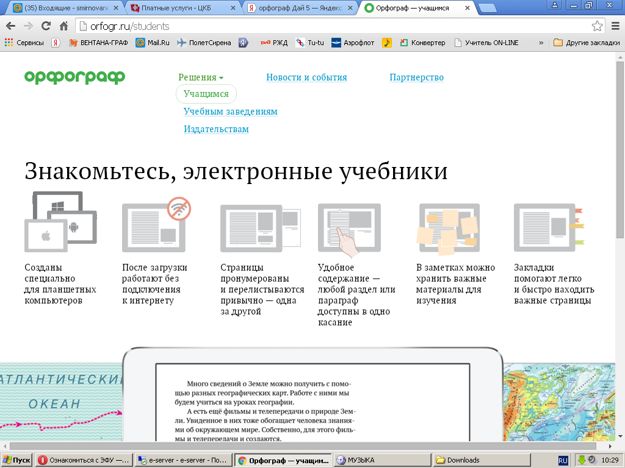

Slide 60
Использование ЭФУ в образовательном процессе
Организация мониторинга процесса использования ЭФУ
Обучение администрации школы, педагогов, библиотекарей
Работа с родителями
Оказание методической помощи
Оказание технической поддержки
Системный подход

Slide 61
Цель проекта:
Внедрить в образовательный процесс школ новые педагогические практики, основанные на применении ЭФУ
Задачи проекта:
Способствовать созданию организационных и методических условий
применения ЭФУ в образовательном процессе.
Отработать взаимодействие участников образовательного процесса
при использования ЭФУ.
Способствовать обучению педагогов приемам работы с ЭФУ.
Тиражировать лучшие педагогические практики по использованию ЭФУ
в образовательном процессе.

Slide 62
Направления реализации проекта
Информирование всех участников образовательного процесса, органов управления образованием и книготорговых партнеров.
Обеспечение образовательных организаций бесплатными версиями ЭФУ для ознакомления.
Апробация ЭФУ в регионах РФ.
Предоставление всем желающим физическим и юридическим лицам возможности для покупки ЭФУ.
Предоставление возможности приобретения ЭФУ издательства у единственного поставщика (для крупных государственных контрактов).

Slide 63
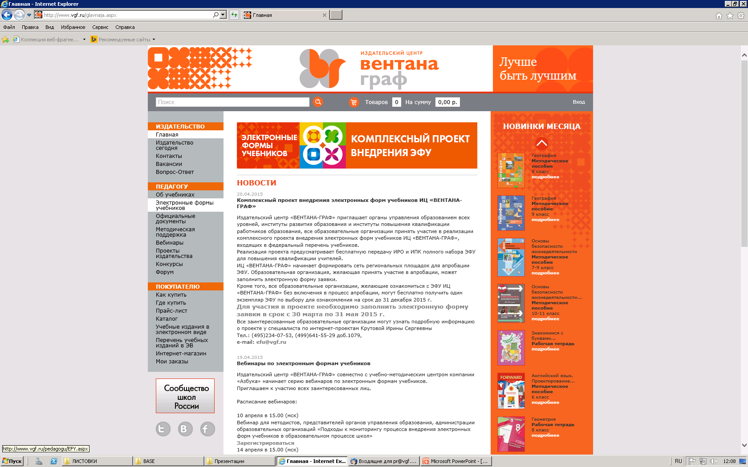
Сайт www.vgf.ru раздел «Электронные формы учебников»
Заход
на страницу
ЭФУ

Slide 64
Сайт www.vgf.ru раздел «Электронные формы учебников», страница «Ознакомиться с ЭФУ»

Slide 65
Первые результаты:
2014 год. 26 регионов РФ (ИПК, ИРО, МЦ и др.) получили лицензии и доступ к использованию PDF- версий учебников.
2015 год. Получено более 500 анкет на участие в апробации ЭФУ из 61 региона РФ.
2015 год. Получено более 700 анкет на ознакомление с ЭФУ из 70 регионов РФ.
К проекту присоединились 43 региональных ИПК/ИРО.

Slide 66
Сайт www.vgf.ru раздел «Электронные формы учебников», страница «Ознакомиться с ЭФУ»
Представители образовательных организаций, желающие ознакомиться с ЭФУ без включения в процесс апробации, могут бесплатно получить один экземпляр с действующей лицензией до 31 декабря 2015 года.

Slide 67
КОНТАКТЫ
Подробную информацию о проекте
вы можете получить:
на сайте www.vgf.ru
Координатор по методическим вопросам:
Рожкова Марина Викторовна
по тел.: 8(495) 234-07-53, 8(499) 641-55-29 доб. 1025
e-mail: Rohkova@vgf.ru
Координатор по организационным и техническим вопросам:
Крутова Ирина Сергеевна
по тел.: 8(495) 234-07-53, 8(499) 641-55-29 доб. 1079
e-mail: efu@vgf.ru
Вы можете принять участие в обсуждении и задать интересующие Вас вопросы в режиме онлайн
https://vk.com/topic-61007380_31505591

Slide 68
127422 Москва, ул. Тимирязевская, д.1, стр. 3
Тел/факс:
(499) 641-5529; (495) 234-0753
(499)641-5530 (служба сбыта)
E-mail:
metod@vgf.ru (методическая служба)
sales@vgf.ru (службы сбыта)
pr@vgf.ru (служба маркетинга)
info@vgf.ru (Издательский центр)
сайт Издательского центра www.vgf.ru
Notes:
Издательский центр «ВЕНТАНА-ГРАФ» оказывает полноценную методическую поддержку педагогам, способствующую росту профессионализма специалистов системы образования. Взаимодействие педагога с методической службой — важное звено непрерывного образования педагогических кадров. ИЦ «ВЕНТАНА-ГРАФ» регулярно проводит обучающие семинары, вебинары, конференции, мастер-классы и курсы повышения квалификации.

Slide 69
Спасибо за внимание!

